Slide 1
C++习题课(14)

Slide 2
习题14：A1
程序的错误包括哪几种？它们分别是由于什么原因造成的？试举例说明。
答：程序的错误通常包括：语法错误，逻辑错误和运行异常。
语法错误是指程序的书写不符合语言的语法规则，这类错误可由编译程序发现。
逻辑错误（或语义错误）是指程序设计不当造成程序没有完成预期的功能，这类错误通过测试发现。
运行异常（exception）是指由程序运行环境问题造成的程序异常终止，如：内存空间不足、打开不存在的文件进行读操作、程序执行了除以0的指令等等。

Slide 3
习题14：A2
C++提供的异常处理机制的好处是什么？
答：C++的异常处理机制的好处是：
1. 把程序的异常处理和正常逻辑分开描述。
2. 方便实现异常的异地处理。

Slide 4
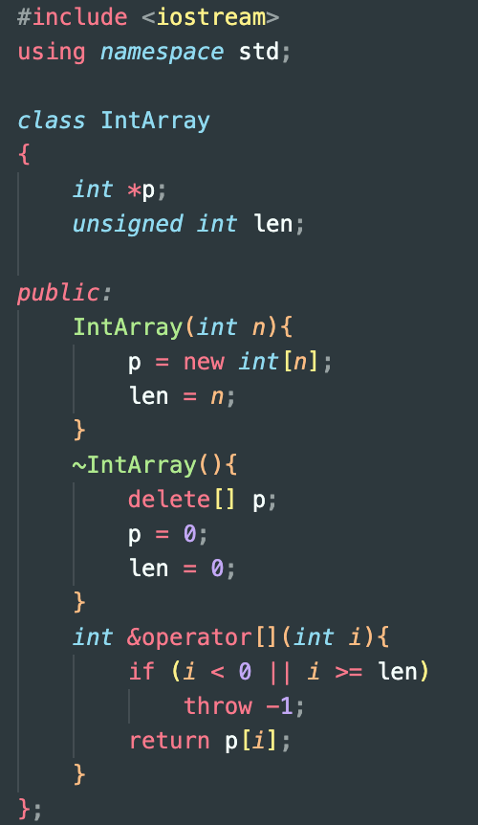
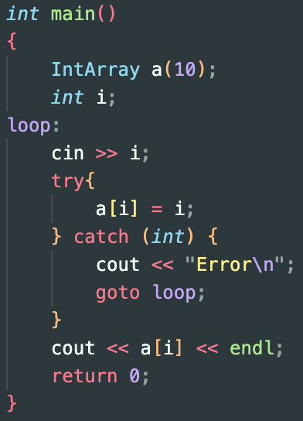
习题14：A4
定义一个具有数组性质的类，对该类重载操作符“[]”实现数组元素的访问。要求：在操作符“[]”重载函数中对下标进行检查，越界时抛掷一种异常对象。

